Slide 1
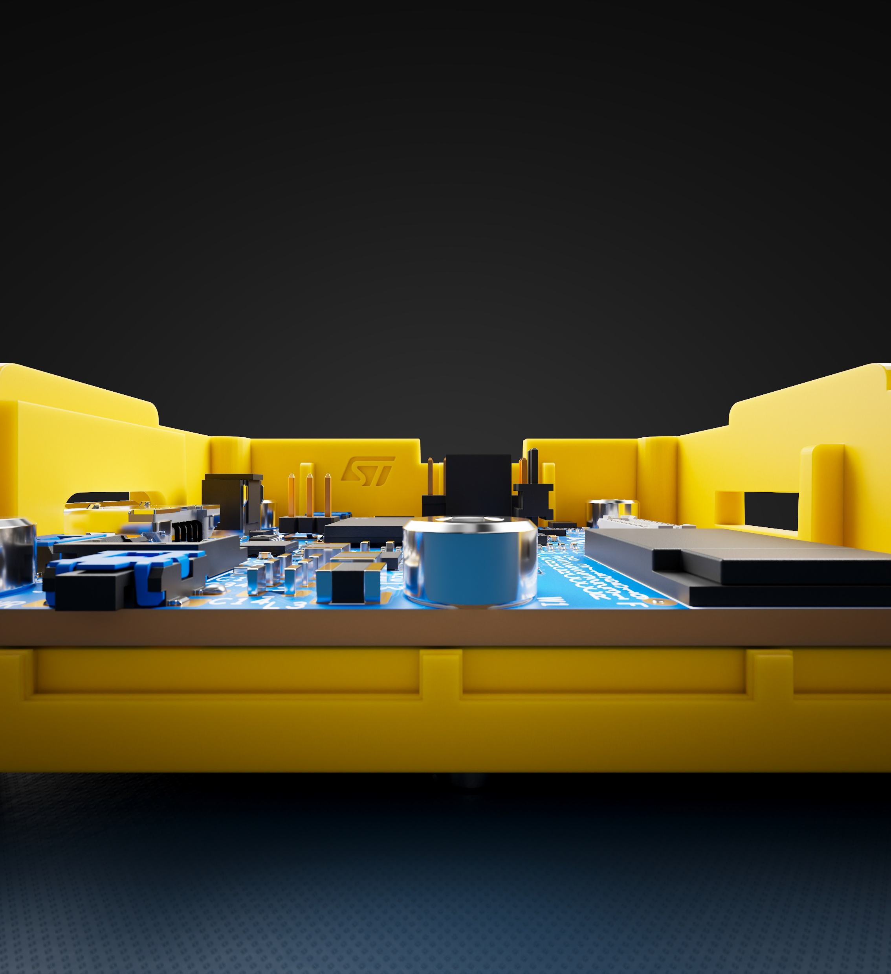
TP07 – I2C et accéléromètre
TP 01 – GPIO
STM32
Toulon
Julien Terrier (COOLab Rousset)

Slide 2
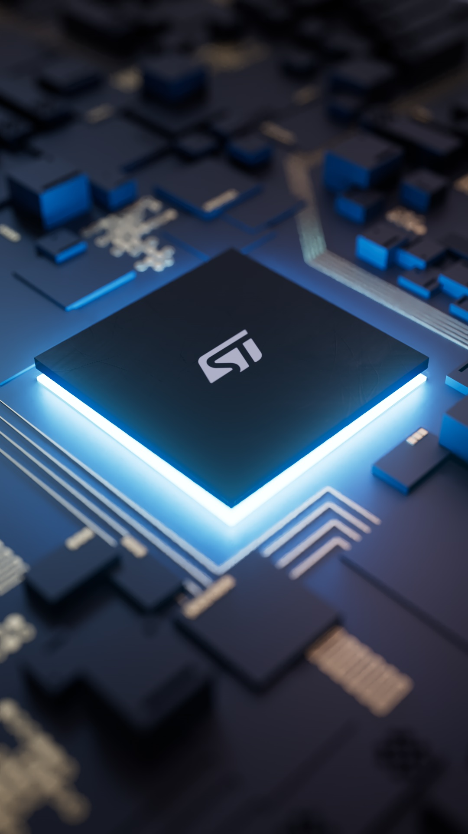
Objectifs du TP 07
Objectifs:
Programmer et utiliser le bus I2C
Inclure une librairie « middleware and software component »
Utiliser un accéléromètre

Slide 3
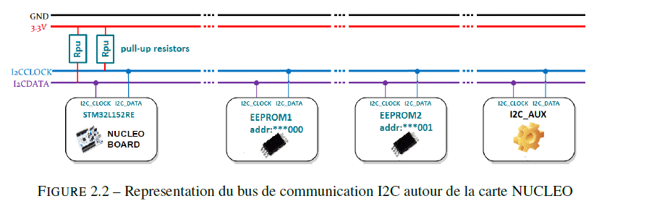
Le bus I2C (1/2)
Le bus I2C ( Inter Integrated Circuit ) a été développé au début des années 80 par Philips semiconductors pour permettre de relier facilement à un microprocesseur les différents circuits d'un téléviseur moderne.

Slide 4
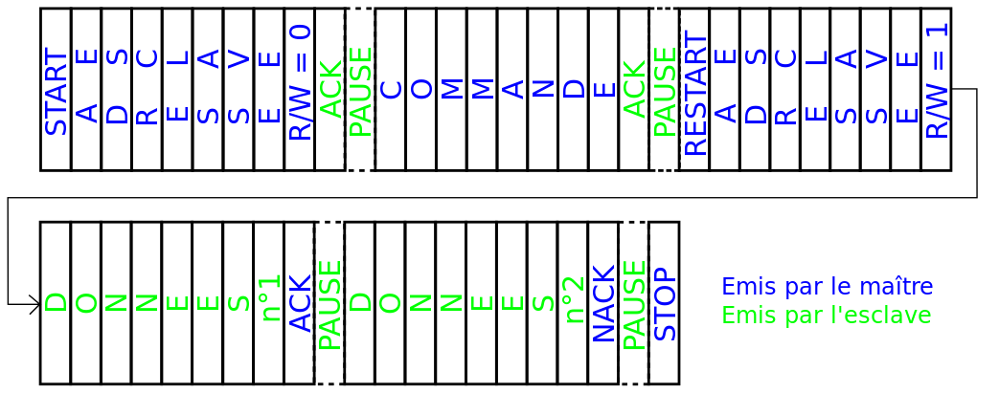
Le bus I2C (2/2)
Le bus I2C ( Inter Integrated Circuit ) a été développé au début des années 80 par Philips semiconductors pour permettre de relier facilement à un microprocesseur les différents circuits d'un téléviseur moderne.

Slide 5
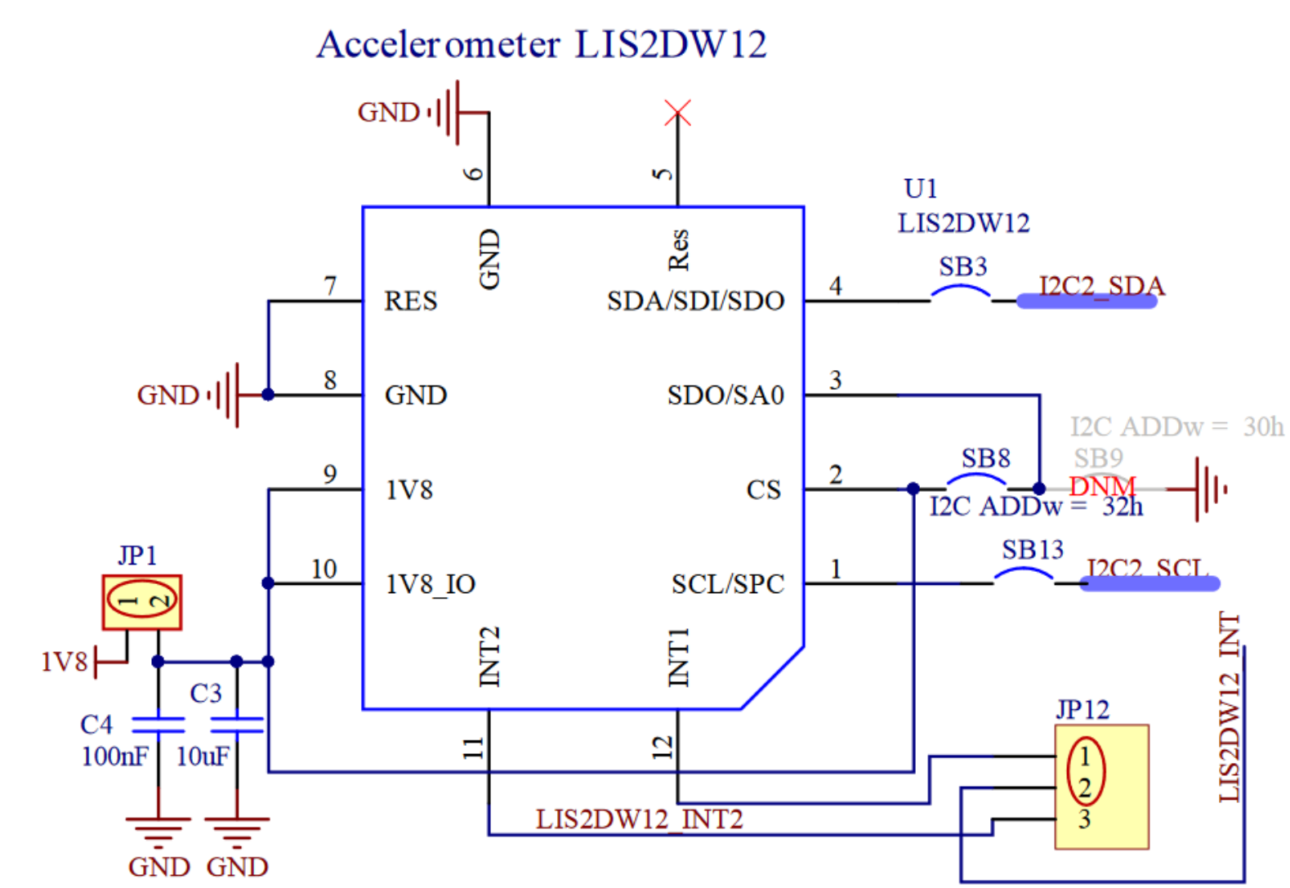
LIS2DW12
https://www.st.com/resource/en/datasheet/lis2dw12.pdf

Slide 6
Exercice 1

Slide 7
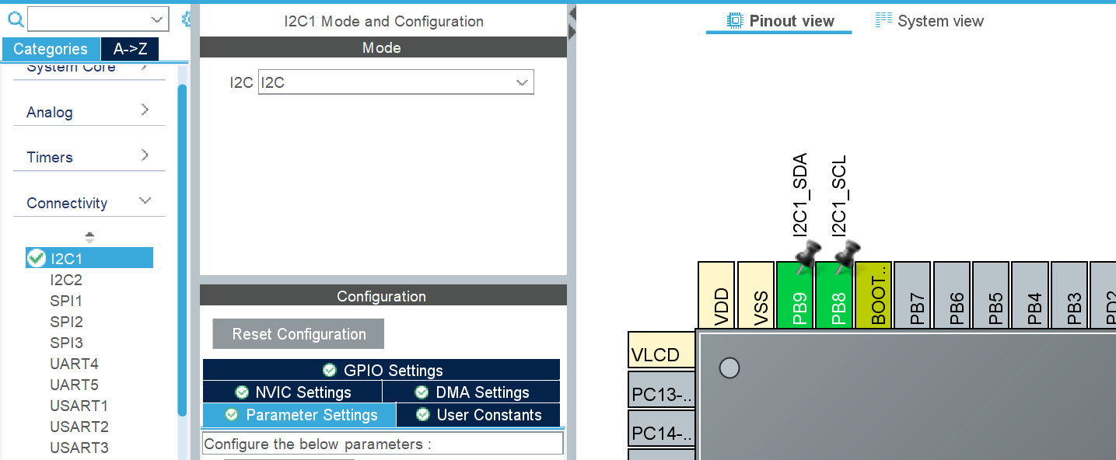
Config IDE – Activation I2C

Slide 8
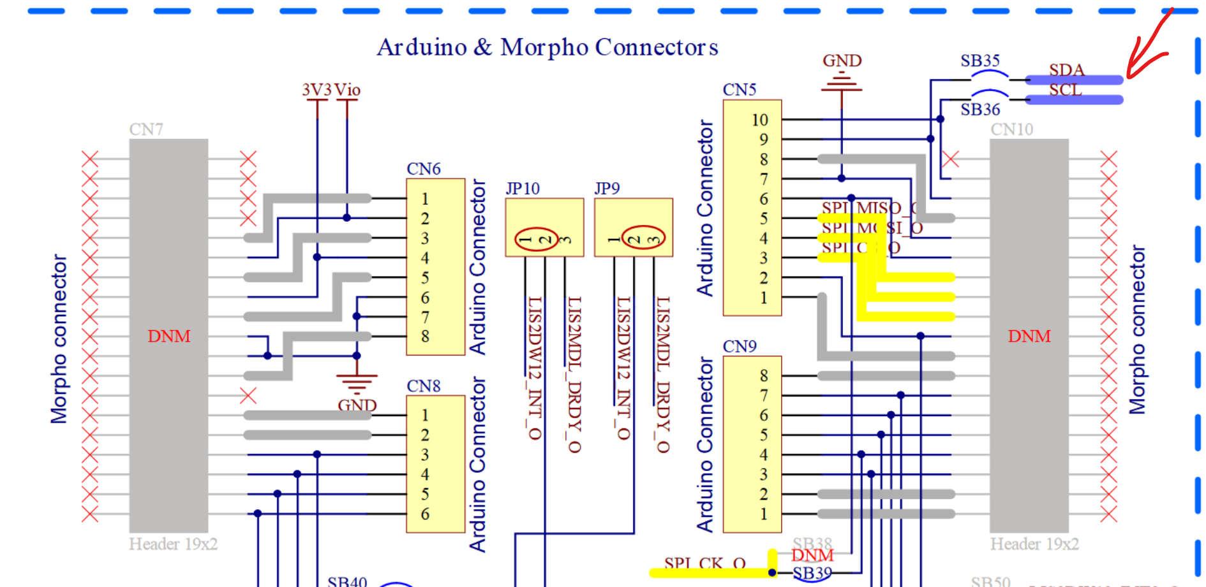
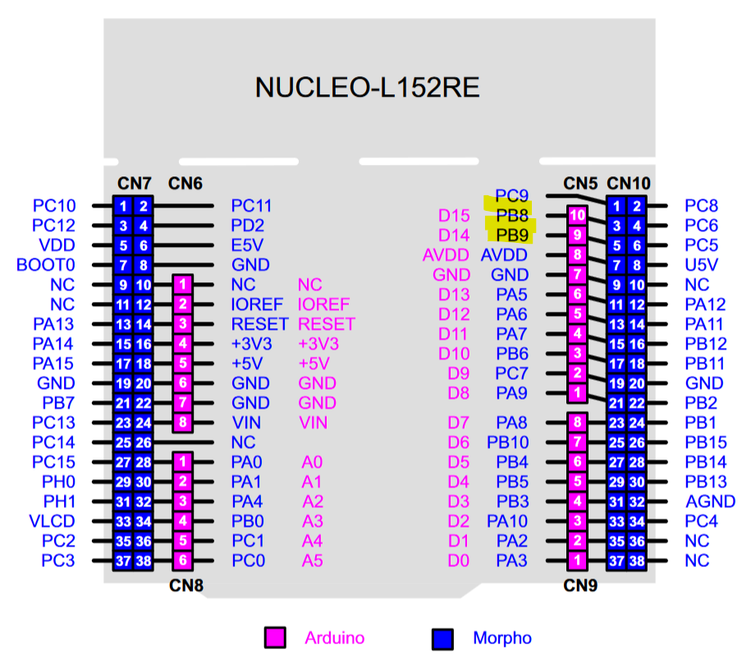
Sensors board & NUCLEO-L152RE

Slide 9
Exercice 1
Faites un New Project
A partir de l’IDE configurer:
Configurer l’I2C
Configurer le printf
Configurer la LED
Configurer le shield X-NUCLEO-IKS01A3
Dans le fichier main.c
Trouver la fonction d’initialisation du shield IKS01A3 des motions sensors (LIS2DW12)
Configurer l’amplitude maximale de mesure de l'accélération à ±2g
Configurer la fréquence d’échantillonnage à 200 Hz
Lire la valeur des accélérations sur les trois axes (X, Y et Z)
Configurer un threshold sur l’axe x si valeur > threshold alors on allumera la led 0

Slide 10
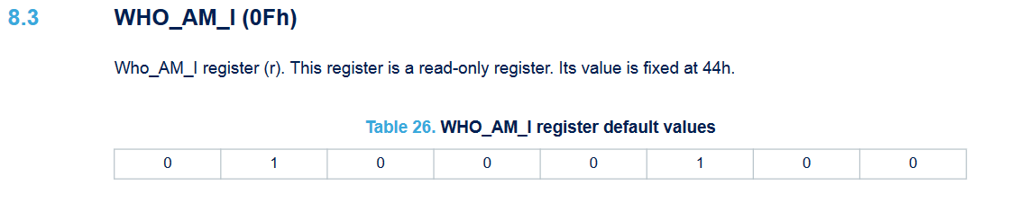
Registres LIS2DW12

Slide 11
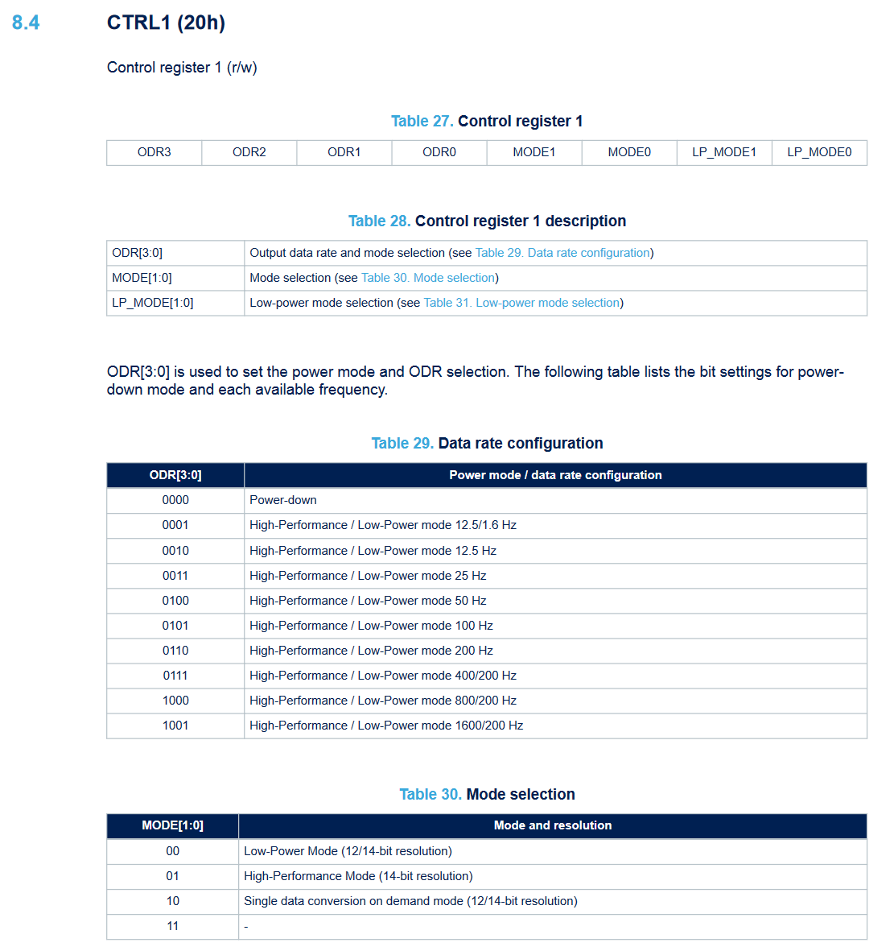
Registres LIS2DW12

Slide 12
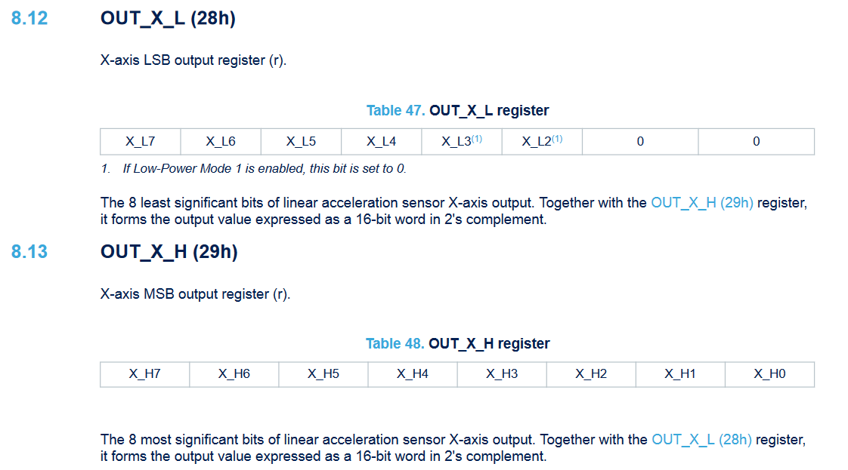
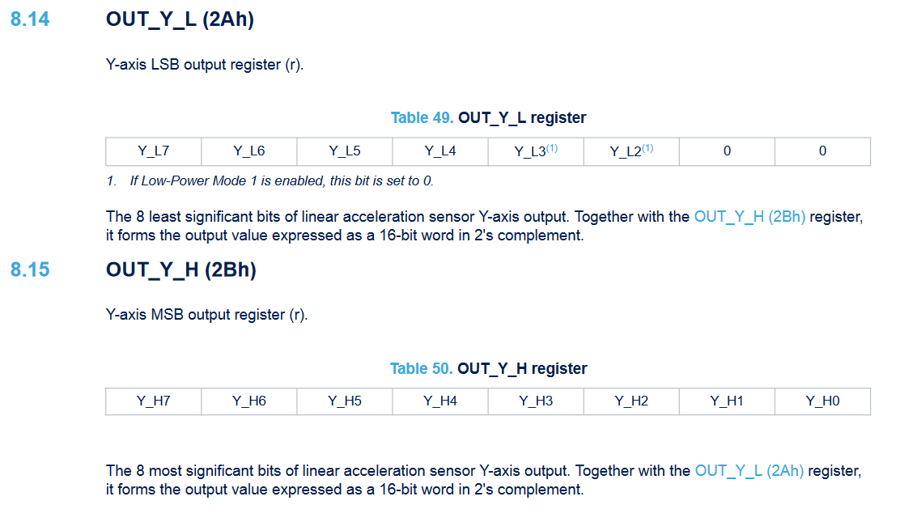
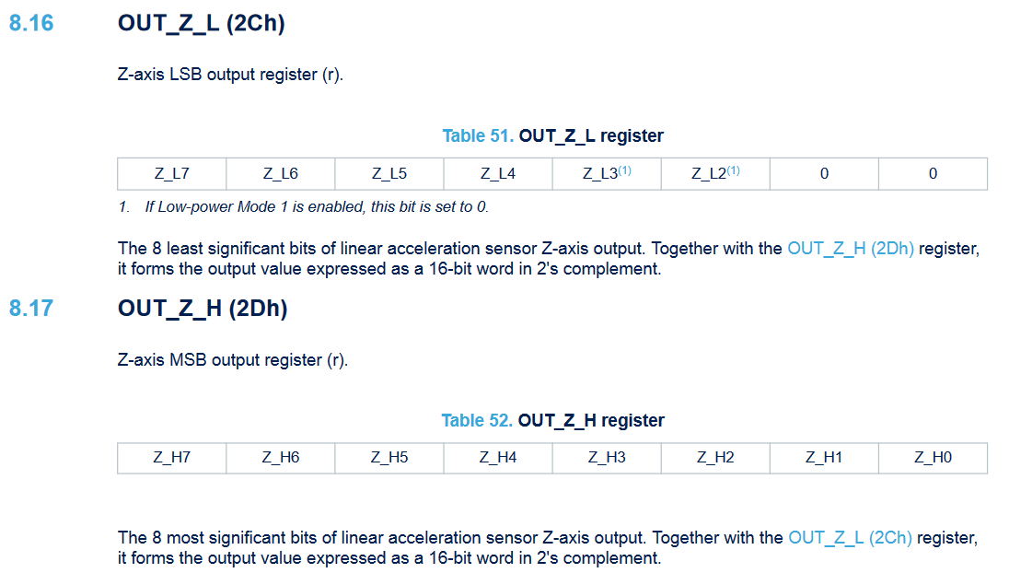
Registres LIS2DW12

